Slide 1

Zdravý životní styl
CZ.02.2.69/0.0/0.0/16_015/0002400
ROZVOJ VZDĚLÁVÁNÍ NA SLEZSKÉ UNIVERZITĚ V OPAVĚ

Slide 2
HIV/AIDS, pohlavní nákazy. Zdravotní rizika a možnosti jejich ovlivnění.
Mgr. Gabriela Světnická
ÚSTAV OŠETŘOVATELSTVÍ FVP
SLU V OPAVĚ
2020

Slide 3
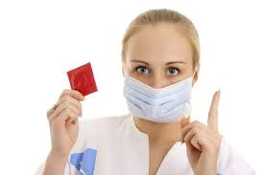
Pohlavní choroby
STD – sexually transmitted diseases
Přenos převážně/výhradně pohlavním stykem
V současnosti známo asi 30 chorob
Nákaza nemusí být hned patrná, riziko dalšího šíření
Povinná léčba - dermatovenerolog
Podléhají povinnému hlášení (zák. č. 258/2000 o ochraně veřejného zdraví – seznam na www.uzis.cz)

Slide 4

Povinnosti nemocného s pohlavní chorobou
Podrobit se vyšetření, léčbě, pravidelným kontrolám, dodržování doporučeného léčebného režimu
Neohrozit jiné osoby
Udat zdroj nákazy
Nedodržení opatření – trestný čin!

Slide 5
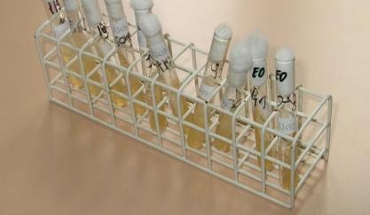

Kde hledat pomoc?
Ordinace praktického, odborného lékaře (venerolog)
Telefonické linky pomoci (např. Linka AIDS pomoci)
Krajské hygienické stanice, Státní zdravotní ústav, AIDS centra (testování na pohlavní choroby, anonymní testy )
Odborná literatura
Internetové informační stánky
www.medicina.cz www.szu.cz
www.aids-pomoc.cz www.aids-hiv.cz
www.hiv-prevence.cz

Slide 6

Prevence
Osvěta o pravidlech bezpečného sexu (používání kondomu, omezení počtu sexuálních partnerů, vhodné vyhledat lékaře při jakýchkoliv potížích či pochybnostech)
Osvěta o nejčastějších projevech pohlavních chorob (výtok z pochvy nebo močové trubice, svědění a bolest kolem genitálií a konečníku, začervenání na genitáliích, konečníku nebo v ústech)
Depistáž asymptomatických osob i symptomatických osob, které lékařskou pomoc samy nevyhledají
Účinná diagnostika a léčba infikovaných pacientů
Léčba a osvěta sexuálních partnerů osob nakažených pohlavní nemocí
Preexpoziční vakcinace, je-li k dispozici
Represivní prevence – povinné hlášení o pozitivitě

Slide 7
Antikoncepce
Metody, které způsobují dočasnou a vratnou ztrátu schopnosti oplodnění a tak brání vzniku neplánovaného těhotenství
Pearlův index - Těhotenské číslo - počet těhotenství na 100 žen, používajících stejnou metodu.

Slide 8

Druhy a metody
Přirozené metody
Hormonální antikoncepce
Bariérové metody
Chemické metody
Nitroděložní tělísko
Ženská sterilizace
Mužská sterilizace

Slide 9
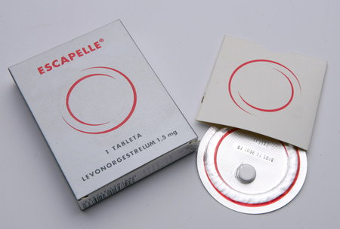
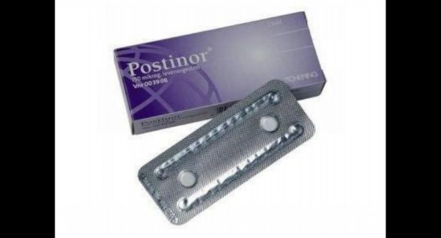
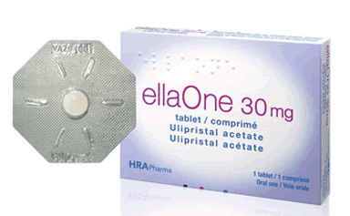
Postkoitální antikoncepce -intercepce
Podání vysoké dávky estrogenů, progestinů nebo jejich kombinace
Cíl – zabránit uhnízdění oplodněného vajíčka v děložní sliznici
Riziko otěhotnění se sníží na čtvrtinu
Do 72 hodin - volně prodejné s omezením (400-600 Kč), do 5 dní (120 hod) ellaOne – na recept (kolem 500 Kč)

Slide 10
PŘEHLED DOSTUPNÝCH PŘÍPRAVKŮ
 | EllaOne | Escapelle | Postinor-2 | Nulsora
Kolik tablet se užívá | 1 | 1 | 2 | 1
Do kdy lze lék užít | do 120 hod. | do 72 hod. | do 72 hod. | do 72 hod.
Účinná látka | ulipristal acetát | levonorgestrel | levonorgestrel | levonorgestrel
Kdo může lék užít | Ženy v plodném věku.
Jak často lze lék užít | Ne častěji než 1x během menstruačního cyklu.

Slide 11
Příklady pohlavních chorob
AIDS
Syfilis
Kapavka
Trichomoniáza
Papilomový virus
Chlamydiové infekce
Genitální herpes
Bakteriální vaginóza
Vaginální mykóza

Slide 12

HIV -
Human Immunodeficiency Virus
virus lidského imunodeficitu, virus z čeledi Retroviridae
napadá buňky imunitního systému (T lymfocyty), ale také např. Langerhansovy buňky a další
dva typy - HIV-1 (americký a asijský kontinent, Evropa)
HIV-2 (zůstává lokalizován hlavně v Africe)
AIDS
syndrom získaného imunodeficitu (Acquired Immunodeficiency Syndrome)

Slide 13

Výskyt
pandemický
nejvyšší výskyt na africkém a nověji na asijském kontinentu (hlavně jihovýchodní Asie)
v Evropě a na americkém kontinentu stabilizovaná situace, některé subtypy se ale začaly snadněji šířit heretosexuálním přenosem, proto hrozí nová vlna epidemie i pro tyto oblasti
HIV-2 zůstává lokalizován na západním pobřeží Afriky, nemá význam pro Evropu nebo americký kontinent
ČR – 2/2018 – 3.196 HIV pozitivních (od roku 1986), z toho 593 AIDS (19 nových HIV + za únor 2018) – vzestupná tendence.
http://www.szu.cz/uploads/documents/CeM/HIV_AIDS/rocni_zpravy/2018/HIV_AIDS_02_2018.pdf

Slide 14

Klinický obraz
pestrý klinický obraz
od infikování do vzniku plně rozvinutého onemocnění AIDS uplyne průměrně 10,5 roku, klinický obraz se mění podle zhoršování imunitních funkcí
Rozdělení průběhu infekce do 4 fází:
1. primoinfekce
2. latence
3. časná symptomatická fáze HIV infekce
4. pozdní symptomatická fáze, rozvinuté onemocnění AIDS

Slide 15

1. fáze primoinfekce
projeví se asi u 50% infikovaných za 3-8 týdnů po expozici
připomínají nejčastěji chřipkové onemocnění, vzácněji mononukleózu, případně meningititídu, spontánně mizí
2. fáze latence
klinická kategorie A, bezpříznakové období
může se objevit reverzibilní zduření lymfatických uzlin
dochází k postupným změnám imunitního systému

Slide 16
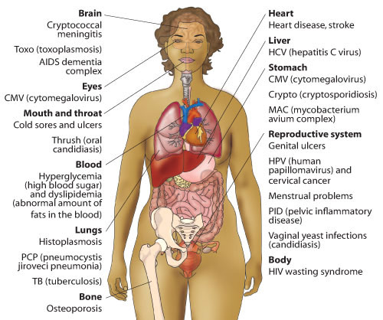
4. fáze AIDS onemocnění
klinická kategorie C, plně rozvinutá choroba
fáze charakterizována výskytem velkých oportunních infekcí , nádorových onemocnění,
HIV encefalopatie, wasting syndromem (kachexie),
tato onemocnění vznikají následkem těžké poruchy imunitního systému
3. symptomatická fáze HIV infekce
klinická kategorie B, výskyt známek infekce
charakteristický recidivující výskyt kandidóz, adnexitíd, výsevy herpesu zoster, horečky, únava, průjmy, hubnutí

Slide 17
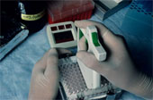
Laboratorní diagnostika
Průkaz specifických HIV protilátek
nejběžnější diagnostická metoda (odběr 5-7ml venózní krve)
pro potvrzení negativity je potřebné vyšetření po 3 měsících zopakovat
vyšetření slin pro detekci HIV není vhodné pro diagnostické účely, při pozitivním nálezu se musí provést vyšetření krevního séra
Přímý průkaz virů
náročná, zdlouhavá a nebezpečná metoda, provádí se jen ve specifických případech (např. u novorozenců HIV pozitivních matek)

Slide 18
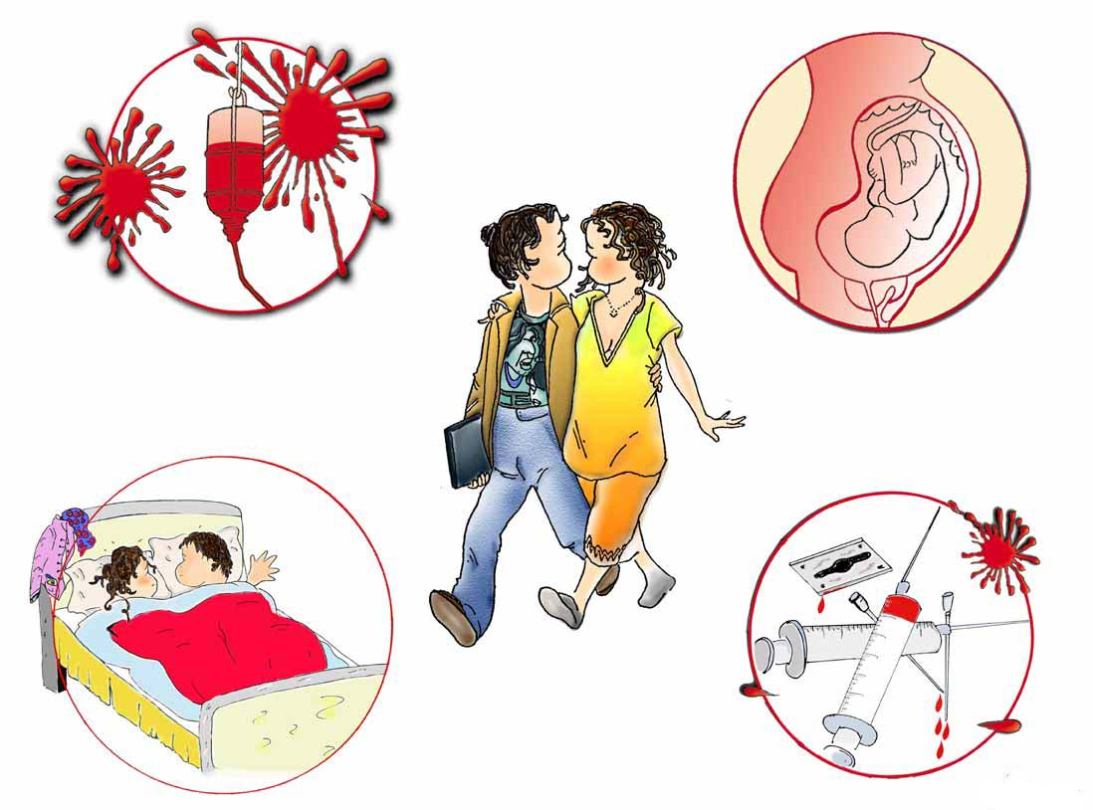
Cesta přenosu
krevní cesta
kontaminovaná krev nebo krevní deriváty
společné užívání jehel, stříkaček, případně roztoku drogy
krvavé sexuální praktiky
pohlavní styk
sperma, vaginální sekret
přenos z matky na dítě
transplacentárně, mateřským
mlékem
Zdroj infekce
pouze infikovaný člověk, nelze přenést ze zvířete na člověka

Slide 19
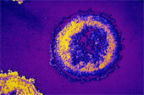
Inkubační doba
průměrně 3 týdny
ne všichni nakažení přejdou do stádia klinicky plně rozvinutého onemocnění AIDS
infikovaná osoba je nakažlivá prakticky okamžitě po vniku HIV do organizmu a jeho množení v buňce

Slide 20
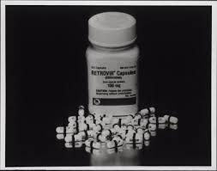
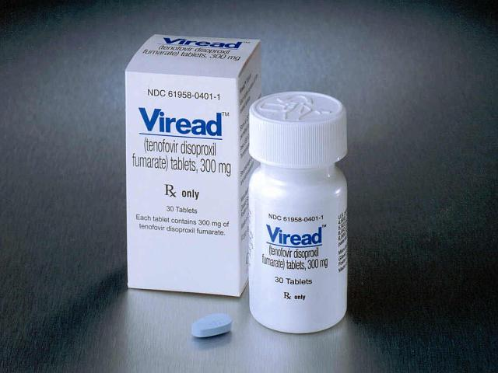
Terapie
základ léčby - protivirová terapie s cílem zpomalit množení HIV
základní terapie - azidothymidin, inhibitory HIV-proteázy, aplikace kombinací antiretrovirových praparátů
r. 2005 - vědecký tým Ústavu organické chemie a biochemie Akademie věd ČR informoval o vytvoření nové chemické sloučeniny s účinnou látkou tenofovir, která je v současnosti nejúčinnějšího proti nemoci AIDS. Lék s názvem Viread zabraňuje dalšímu šíření viru HIV v organismu. Schválen v USA, nyní i v ČR.

Slide 21
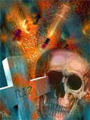
Epidemiologická opatření
preventivní
neexistuje účinná očkovací látka
výchova k zodpovědnému sexuálnímu chování
testování krevních konzerv a krevních derivátů
výměna jehel a stříkaček uživatelům drog
represivní
hlášení HIV pozitivity, onemocnění AIDS a úmrtí Národní referenční laboratoři pro AIDS
neexistují žádná karanténní opatření

Slide 22
Syfilis – lues, příjice
Treponema pallidum
Vstupní brána – pohlavní orgány, ústa, konečník
Stádia
1.stadium - za 3 týdny v místě vstupu vznikne tzv. tvrdý vřed, který se do tří týdnů zhojí, nebolestivé zduření uzlin
2.stadium - za další 3-5 týdnů se objeví syfilitická vyrážka, generalizované exantémy, bílé plošky v ústech
3. stadium – vzniká po 5-20 letech po primárním nakažení, tvorba gummat, postižení nervového, kardiovaskulárního a kostního systému, paralýza
Nakažlivost v prvních dvou stádiích
Při neléčení smrtelná !
Léčba
Penicilin, erytromycin

Slide 23

Gonorrhoea - kapavka
Neisseria gonorrhoeae
Postihuje sliznice močového a pohlavního ústrojí, konečníku, oční spojivku,
První příznaky za 2-4 dny po nakažení, úmrtí jsou vzácná
Vyšetřování novorozeneckých konjuktivitid – děti vystavené nákaze mohou po porodu oslepnout
Léčba
Antibiotika, dispenzarizace

Slide 24
Chlamydiové infekce
  Chlamydia trachomatis
  nejčastější příčina slepoty na světě
  postihuje pohlavní orgány, urogenitální aparát, často
  bezpříznakový průběh
  Inkubace od 7 do 21 dní, výjimečně do několika měsíců
  Léčba
  Makrolidová antibiotika, tetracyklin, nutná léčba obou partnerů
  Venerický lymfogranulom
  specifický sérotyp Chlamydie trachomatis
  v ČR méně rozšířený, výskyt převážně mezi homosexuály
  Léčba
  antibiotika
  Prevence
  Používání kondomu, vyhnout se rizikovým stykům s domorodým obyvatelstvem při cestách v rozvojových zemích!

Slide 25
Trichomoniáza
Bičenka poševní (parazit)
Příznaky po 4-20 dnech (zelenožlutý nebo šedavý zapáchající výtok, bolest při styku, bolestivé močení)
Muži často bez příznaků, mohou nakazit další osoby
Plod nakažené matky – nedonošený nebo nízká porodní hmotnost
Léčba
Antibiotika oba partneři

Slide 26
Infekce způsobené viry
Herpes genitalis
Opar pohlavního ústrojí
Přetrvává v organismu, opakované výsevy puchýřků na genitáliích
Cytomegalovirové nákazy
Častý asymptomatický průběh
Nebezpečné v období těhotenství, porodu, před transplantací
Jsou příčinou opožděného vývoje a nervových poruch
Papilomový virus
bradavičnaté výrůstky v oblasti zevních orgánů
benigní změny na děložním čípku (prekancerózy)

Slide 27

Děkuji za pozornost.

